Slide 1
Taskify
Локальная геймификация дел на Rust: задания, уровни, паки, история
v0.1.0 · 59 версий спецификации · 5 крейтов · всё офлайн

Slide 2
Что это
Приложение для повседневных дел, которое считает прогресс и не отправляет данные в сеть
• Задания четырёх видов: привычки, повторы, разовые, чек-листы с подзадачами.
• За выполнение — опыт и монеты; опыт не тратится, монеты — на косметику.
• Полный журнал событий: любую цифру можно пересчитать и проверить.
• Контент живёт в TOML-паках: стартовый набор — обычный пак, не встроенный в код.
• Интерфейс на восьми языках, тёмная и светлая темы, четыре уровня бэкапов.

Slide 3
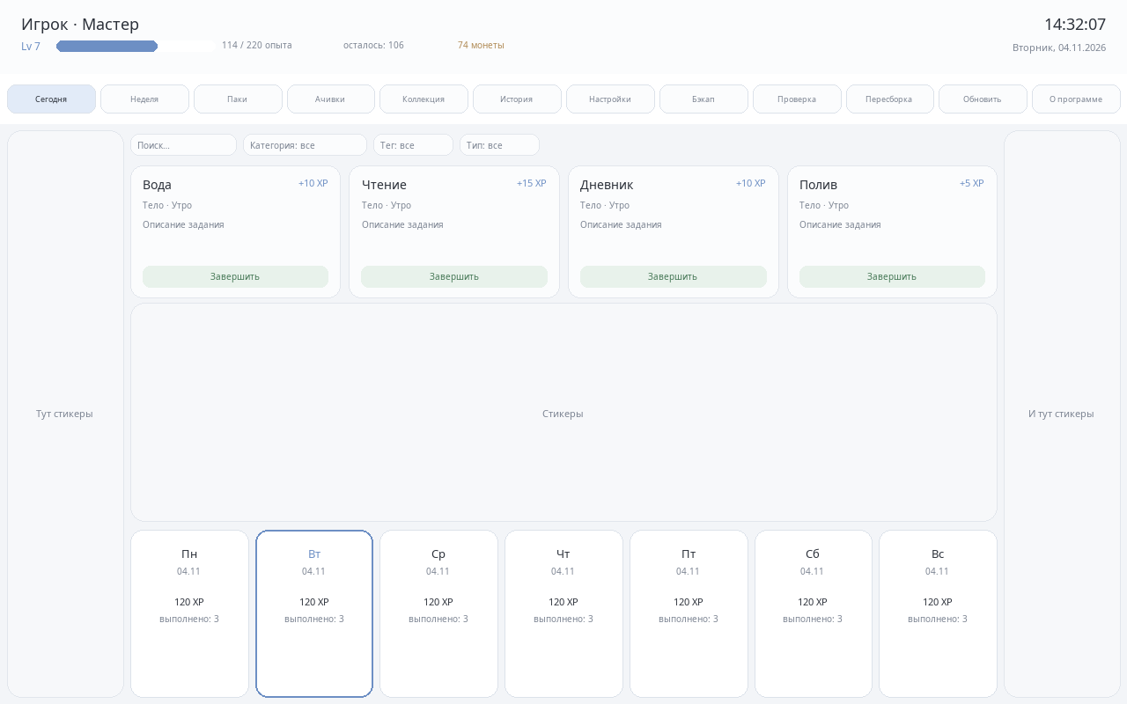
Экран «Сегодня»
Завершение и отклонение — явные кнопки, без жестов и случайных срабатываний

Slide 4
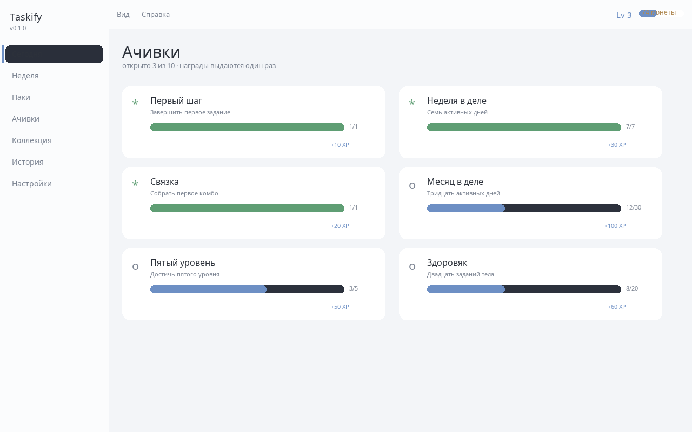
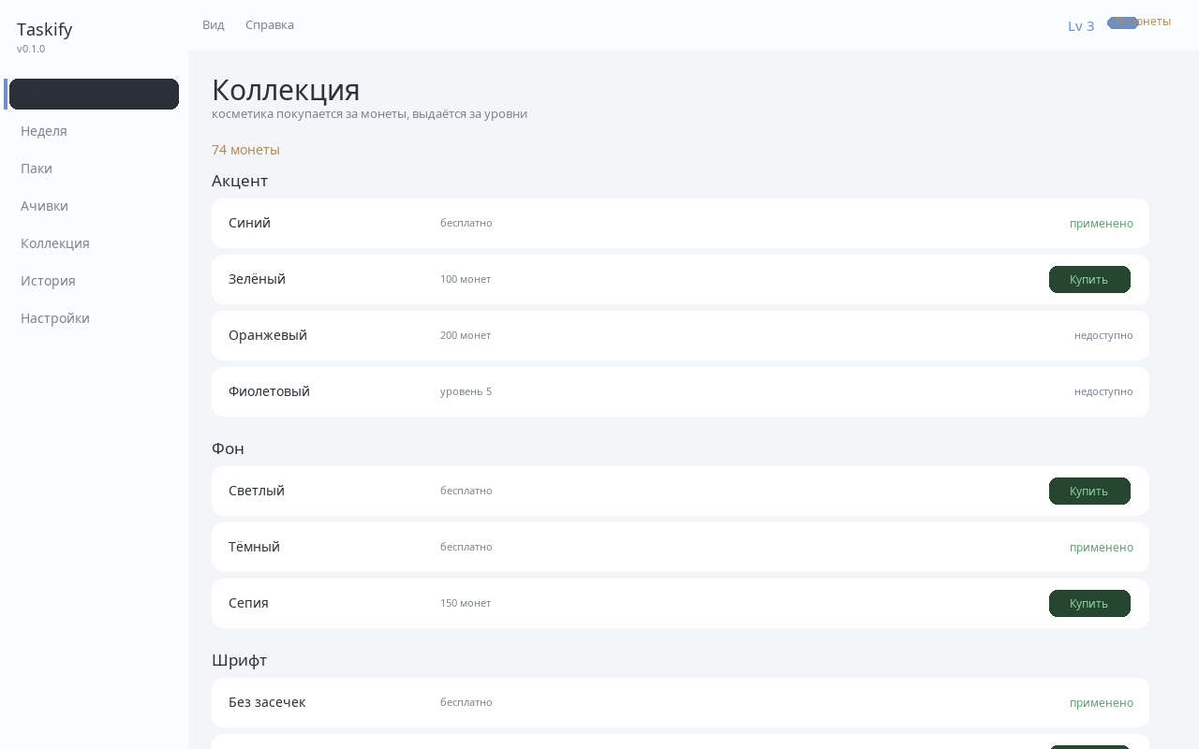
Мотивация
Ачивки считаются по метрикам, комбо — по набору заданий в окне

Slide 5
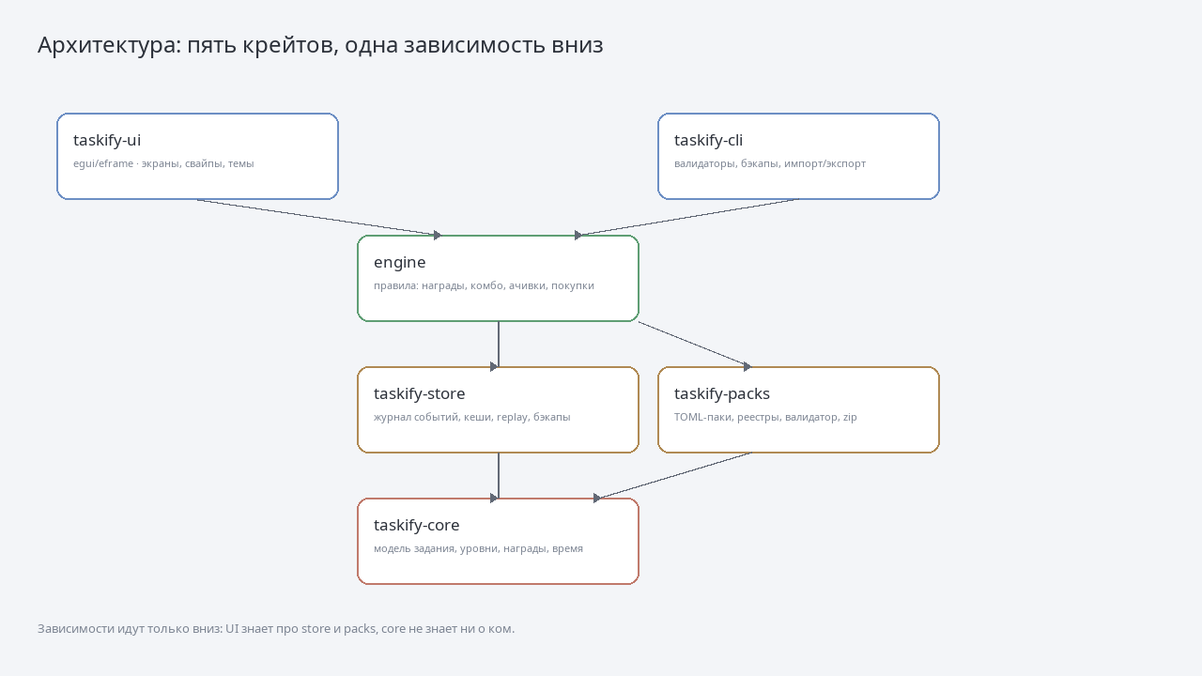
Архитектура
Пять крейтов, зависимости только вниз

Slide 6
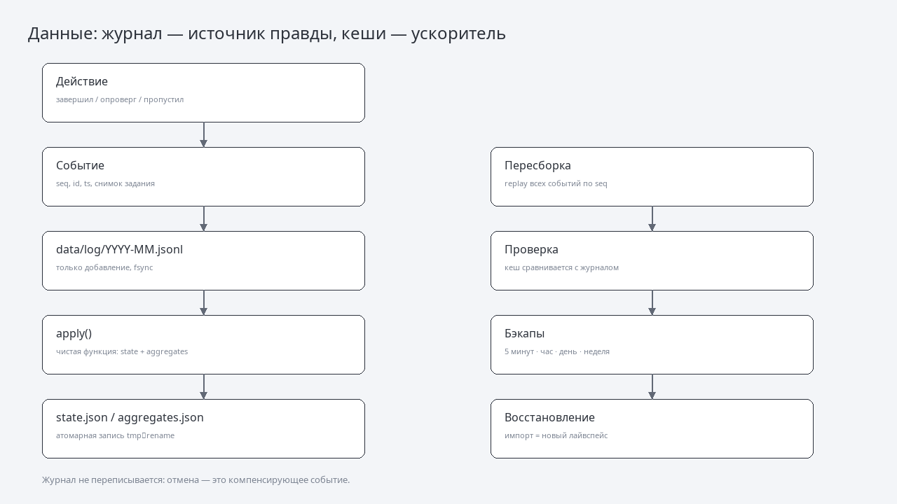
Как устроены данные
Журнал — источник правды, кеши можно удалить и пересобрать

Slide 7
Паки и валидатор
Пак — папка с TOML: один файл на задание, комбо или ачивку
• Установка из zip: лимит 512 МБ, 20 000 файлов, защита от path traversal и zip-бомб.
• Id с префиксом пака: starter/water — два пака не конфликтуют.
• Валидатор: PK001–PK014 плюс предупреждения W001–W002, коды в отчёте.
• Встроенных паков семь: 65 заданий, 12 комбо, 25 ачивок; starter — ещё темы и косметика.
• Установка никогда не блокируется: сломанный пак виден в списке, но не мешает работать.

Slide 8
Экономика и прогресс
Награды аддитивные, штрафов нет
• Кривая из четырёх участков без потолка: 77 777 уровень ≈ 7.8e18 опыта, максимум u64 — 85 843.
• Вехи: каждые N выполнений множитель на опыт и монеты; в стартовом паке — у воды, чтения и прогулки.
• Комбо: окно день/неделя/месяц, бонус один раз за окно или однократно.
• Ачивки: условия из метрик, вложенные all_of/any_of, прогресс показывается честно.
• Сверх дневной нормы — отдельная пометка, без наказания.

Slide 9
Надёжность
Всё, что можно проверить, проверяется командами
• Бэкапы: каждые 5 минут (час), час (сутки), день (неделя), неделя (3 месяца).
• Обрыв записи в хвосте журнала лечится усечением; битая строка в середине — ошибка с номером.
• Пересборка кеша и проверка целостности — в настройках и в CLI.
• Импорт всегда создаёт новый профиль; слияния нет.
• Восстановление из zip: лайвспейс, настройки, журнал, кеши.

Slide 10
Локализация и косметика
Восемь языков, цепочка «выбранный → английский → [technical.id]»
• Строки интерфейса — статические TOML-файлы; ключи проверяются тестом.
• Названия заданий и ачивок приходят из пака и хранятся в снимке события.
• Косметика: тема (светлая и тёмная в стартовом паке), акцент, шрифт; мягкая палитра.
• Применение косметики меняет тему сразу и сохраняется в настройках.
• Фразы-уведомления идут мешком: без повторов до опустошения, история — отдельным файлом.

Slide 11
Скорость
Размер не нормируется — нормируется отзывчивость
• Старт профиля: около 125 мс в холодную и 12 мс на прогретом кеше (цель — 700 мс).
• Пересчёт 100 000 событий: укладывается в секунды, кеш открывается мгновенно.
• Кадр при 100 заданиях: без тяжёлых аллокаций, карточки рисуются одним проходом.
• Поиск и фильтры — по уже загруженному списку, без обращений к диску.
• Память: журнал читается потоком, в памяти только состояние и агрегаты.

Slide 12
CLI
Один бинарник для обслуживания и проверок
• taskify validate pack <путь> — PK-коды, ненулевой выход при ошибках.
• taskify validate all — все паки профиля; validate history — сверка кеша с журналом.
• taskify rebuild / backup / stats / log — обслуживание без запуска окна.
• taskify import <zip> <имя> — новый профиль; taskify export — архив профиля.
• TASKIFY_HOME переносит данные рядом с проектом (портативный режим).

Slide 13
Качество
Сборка без предупреждений, тесты на каждое правило
• 85 тестов: модель, уровни, время, журнал, replay, бэкапы, паки, валидатор, правила, темы, i18n.
• cargo clippy --workspace --all-targets -- -D warnings — чисто.
• cargo fmt --check — чисто.
• Все встроенные паки проверяются тестом при каждой сборке.
• Экраны прогоняются смоук-тестом на панику при запуске.

Slide 14
Как запустить
Один файл taskify.exe: Rust 1.85+, Windows 10+
• taskify.exe двойным кликом — окно без консоли.
• taskify.exe stats default — сводка профиля из терминала.
• Данные: %APPDATA%\taskify (или TASKIFY_HOME).
• Первый запуск сам ставит все встроенные паки и создаёт профиль default.
• Спецификация: docs/spec/v0.1…v0.69, каждая версия с критериями приёмки.

Slide 15
Что дальше
Осознанные ограничения этого этапа
• Нет редакторов: задания и паки правятся в TOML, это решение, а не недоделка.
• Престиж и сезоны отложены: кривая уровней и события к ним готовы.
• Слияние профилей при импорте не делается — только новый лайвспейс.
• Один профиль в интерфейсе: переключение профилей — следующий шаг.
• Идеи и стикеры вернутся, когда появится спрос на них.

